Slide 1

台電小幫手
機器學習 X 大數據
預測未來新趨勢

Slide 2
CONTENTS
ONE
TWO
THREE
FOUR
緣由
方法
特色
應用
REASON
FEATURE
FEATURE
APPLICATION

Slide 3
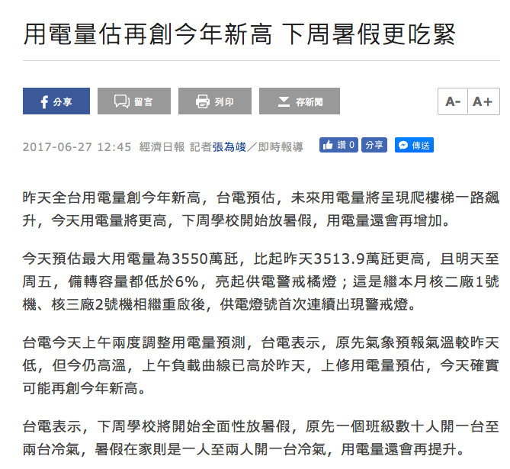

提案緣由
用電量逐年升高，電力吃緊
台電小幫手：智能電力預測系統

Slide 4
分析方法
深度學習+Big Data
20萬筆資料！
Input：去年各地用電度數、工廠數、工廠營收、工廠員工……
Output：未來各地用電度數

Slide 5



1
2
3
系統特色
永續使用
動態回饋
自我修正

Slide 6
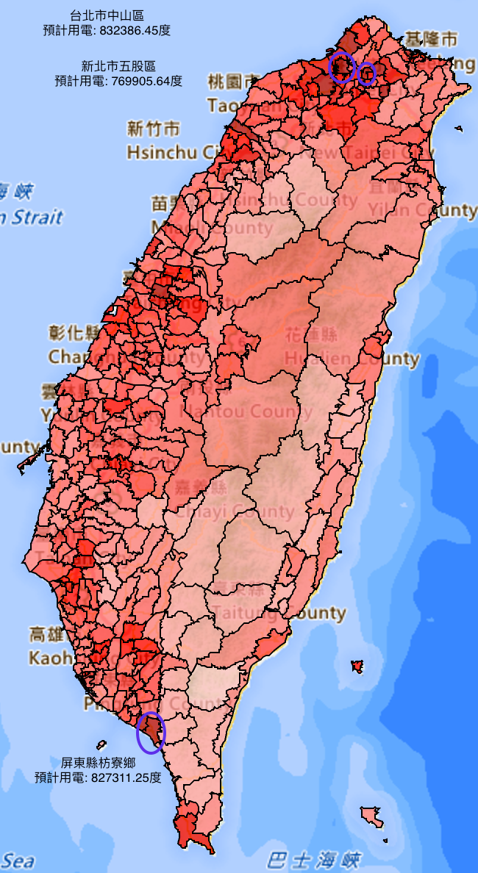
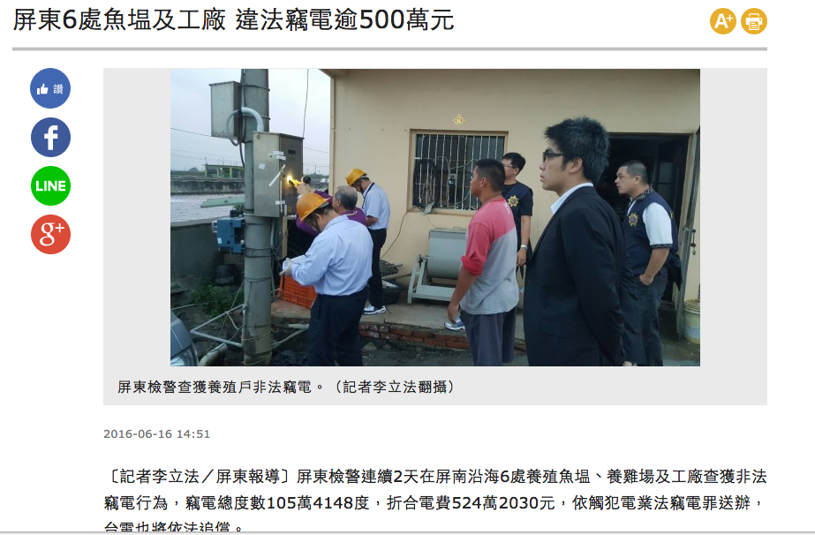
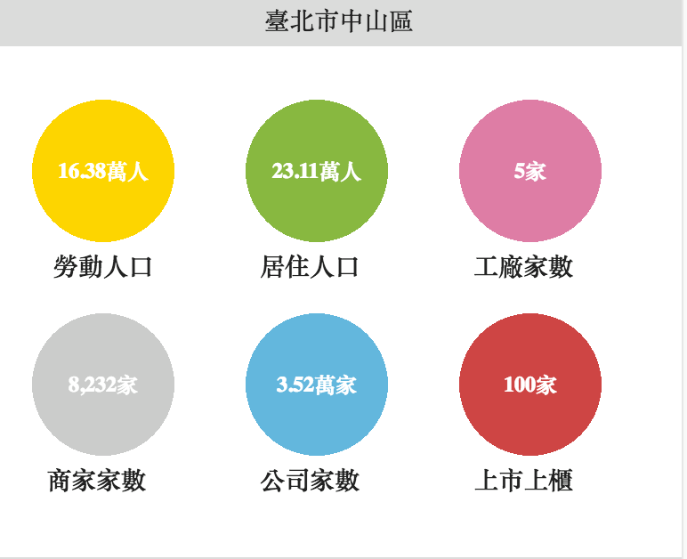
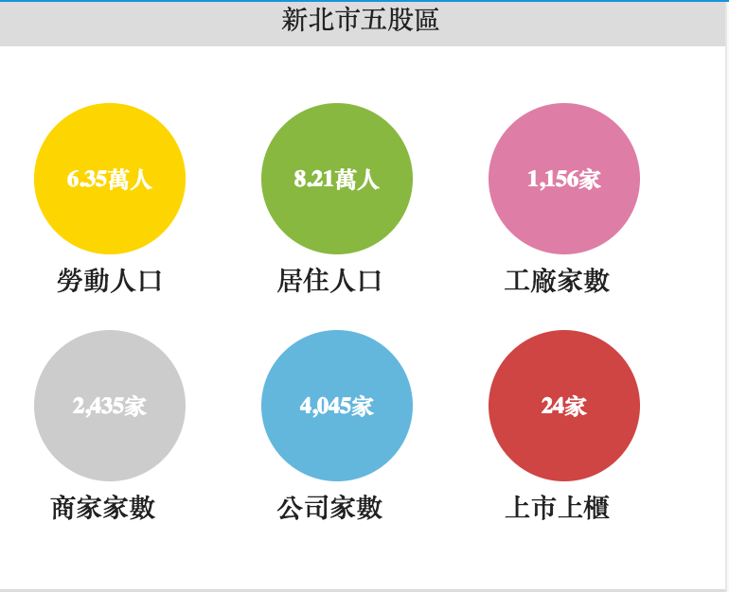
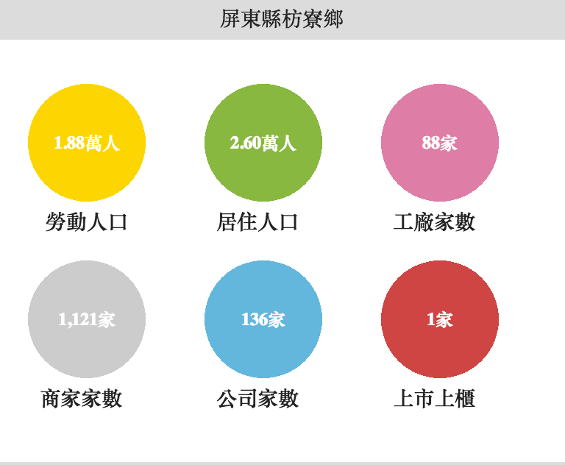

系統應用
1.找出可能不合理使用電力資源地區
預計用電：83.23萬度
預計用電：82.73萬度
預計用電：76.99萬度

Slide 7
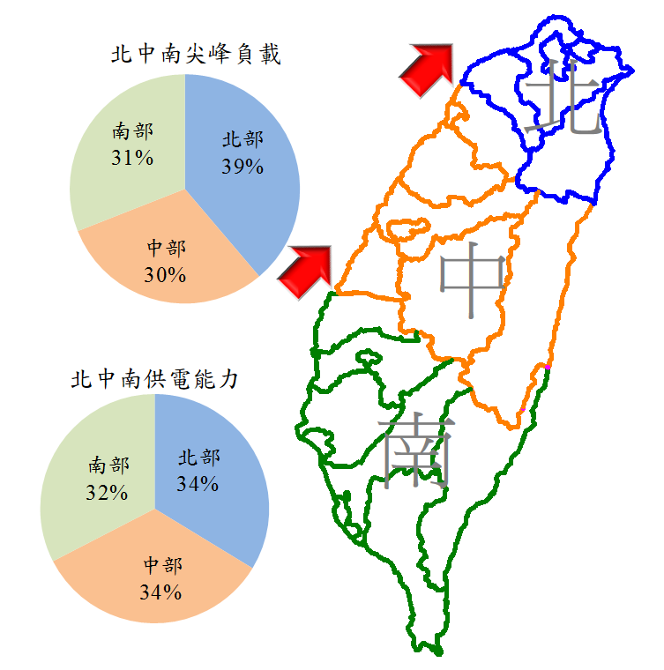
系統應用
2.可提供有效電力分配模型
預測未來各區用電狀況
提早規劃應對政策
中電北送示意圖

Slide 8
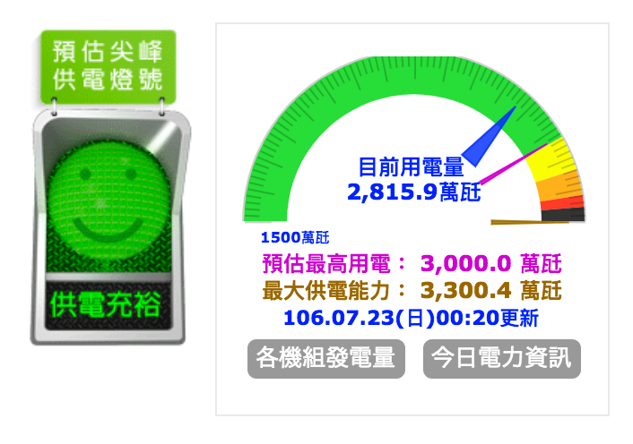
系統應用
3.提早預估超載警訊
供給面
需求面
準確預估實際用電！

Slide 9
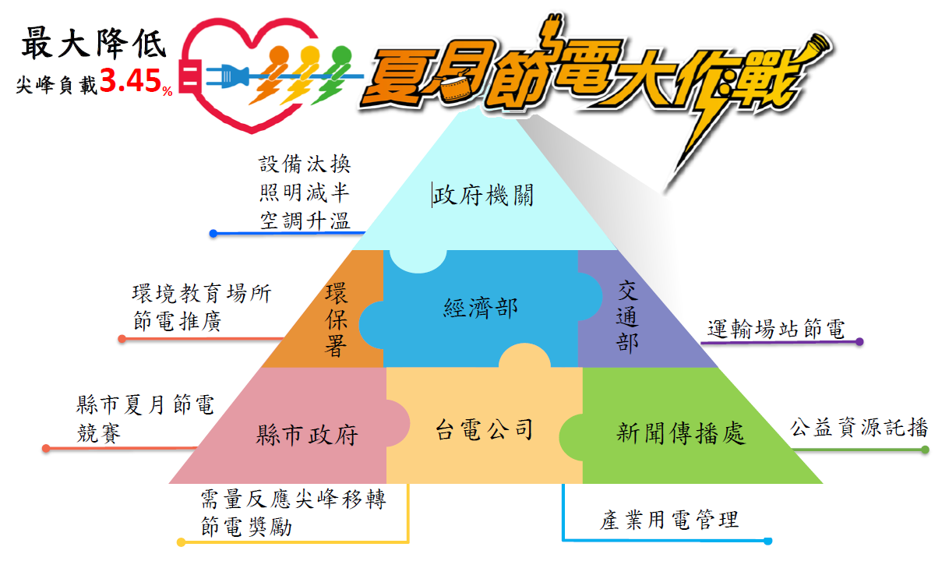
系統應用
4.找出影響用電量的重要因素
Ex: 人口數, 能源密集產業分布, 天氣因素
提出節電政策

Slide 10
預測
台電小幫手
評估
找答案

Slide 11
台電小幫手
國家的未來交給我們！

